Slide 1
DATATHON
Case Passos Mágicos
ALUNO: Gustavo Soares de Freitas - RM361731

Slide 2
Oque é a organização Passos Mágicos
A Associação Passos Mágicos tem uma trajetória de 32 anos de atuação, trabalhando na transformação da vida de crianças e jovens de baixa renda, os levando a melhores oportunidades de vida. A transformação, idealizada por Michelle Flues e Dimetri Ivanoff, começou em 1992, atuando dentro de orfanatos, no município de Embu-Guaçu.
Em 2016, depois de anos de atuação, decidem ampliar o programa para que mais jovens tivessem acesso a essa fórmula mágica para transformação que inclui: educação de qualidade, auxílio psicológico/psicopedagógico, ampliação de sua visão de mundo e protagonismo. Foi então que passaram a atuar como um projeto social e educacional, criando assim a Associação Passos Mágicos.

Slide 3
Perguntas levantadas no Datathon
Qual é o perfil geral de defasagem dos alunos (IAN) e como ele evolui ao longo do ano?
O desempenho acadêmico médio (IDA) está melhorando, estagnado ou caindo ao longo das fases e anos?
Engajamento nas atividades (IEG): O grau de engajamento dos alunos (IEG) tem relação direta com seus indicadores de desempenho (IDA) e do ponto de virada (IPV)?
Autoavaliação (IAA): As percepções dos alunos sobre si mesmos (IAA) são coerentes com seu desempenho real (IDA) e engajamento (IEG)?
Aspectos psicossociais (IPS): Há padrões psicossociais (IPS) que antecedem quedas de desempenho acadêmico ou de engajamento?
Aspectos psicopedagógicos (IPP): As avaliações psicopedagógicas (IPP) confirmam ou contradizem a defasagem identificada pelo IAN?
Ponto de virada (IPV): Quais comportamentos - acadêmicos, emocionais ou de engajamento - mais influenciam o IPV ao longo do tempo?
Multidimensionalidade dos indicadores: Quais combinações de indicadores (IDA + IEG + IPS + IPP) elevam mais a nota global do aluno (INDE)?

Slide 4
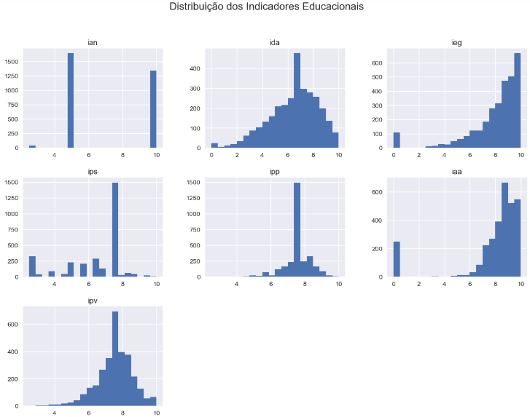
Distribuição dos Indicadores Educacionais.

Slide 5
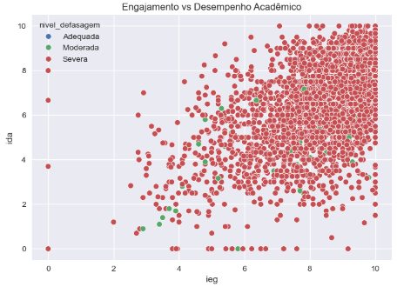
Engajamento vs Desempenho Acadêmico

Slide 6
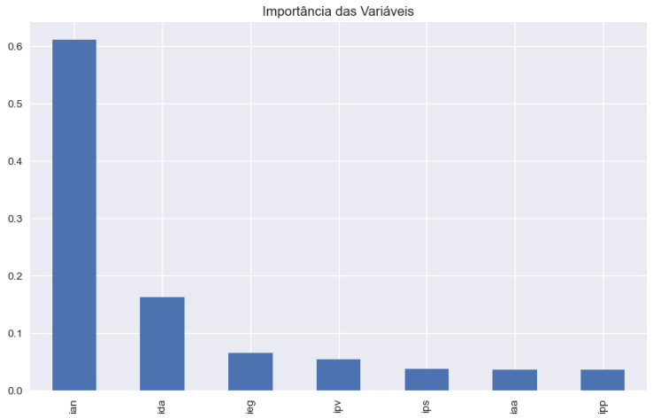
Importância das Variáveis

Slide 7
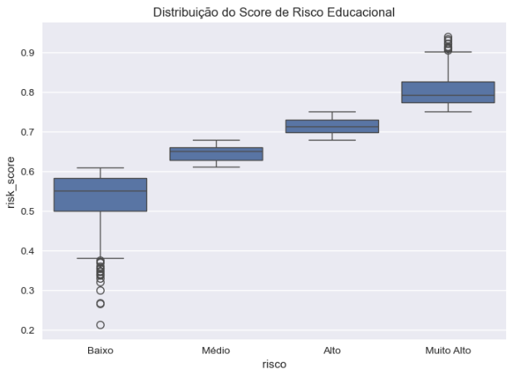
Distribuição do Score de Risco Educacional

Slide 8
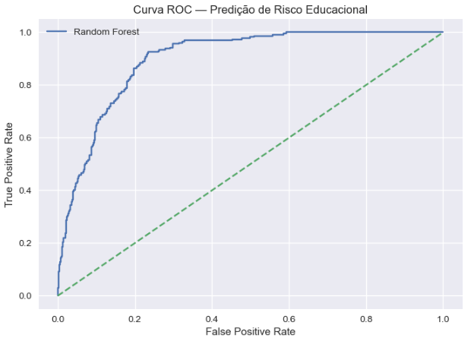
Curva ROC - Predição de Riscos

Slide 9
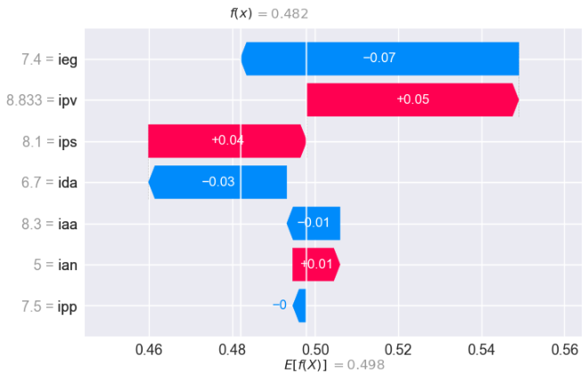
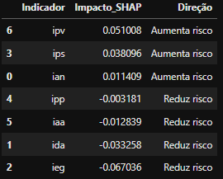
Impacto SHAP

Slide 10
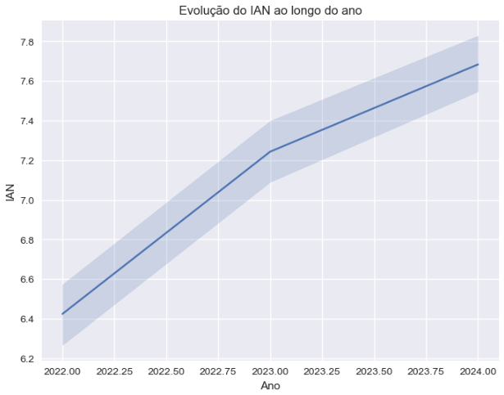
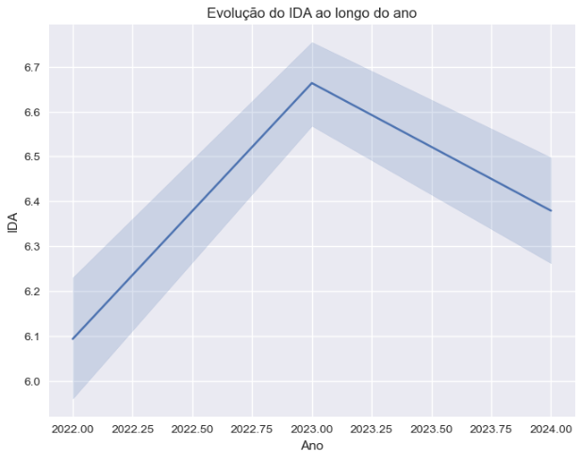
Evolução ao Longo do Tempo

Slide 11
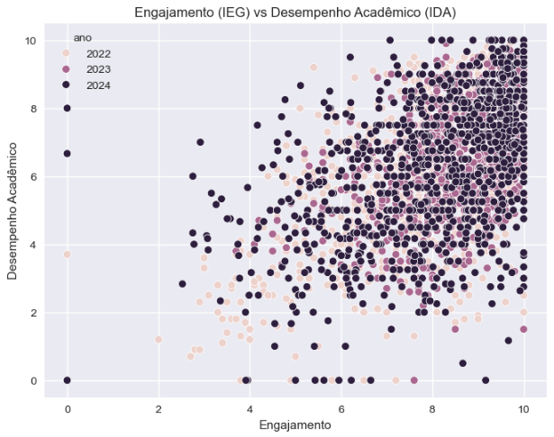
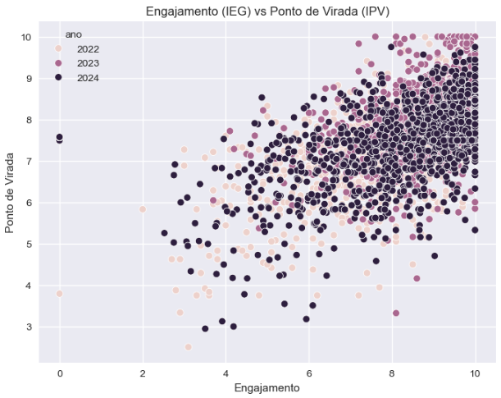
Comparações de Engajamento

Slide 12
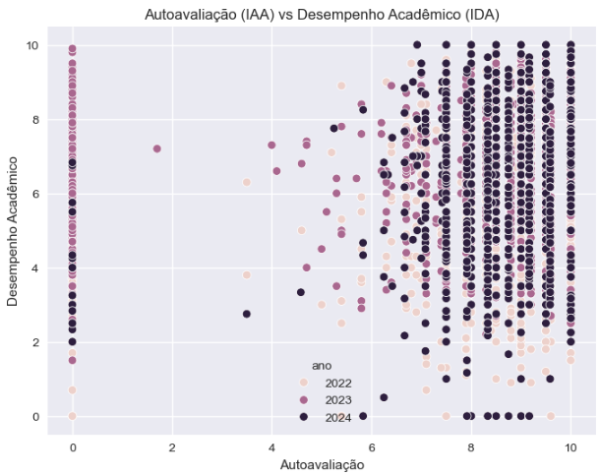
Autoavaliação vs Desempenho Acadêmico

Slide 13
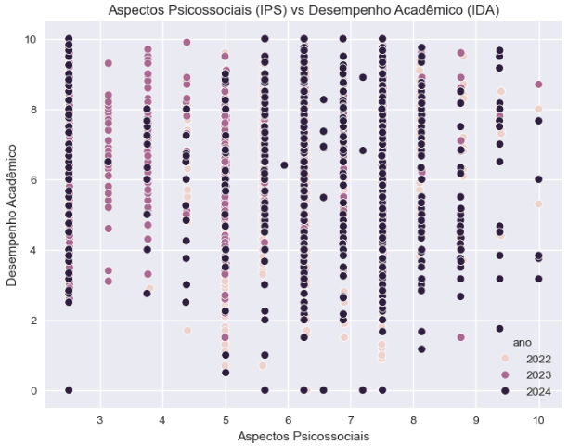
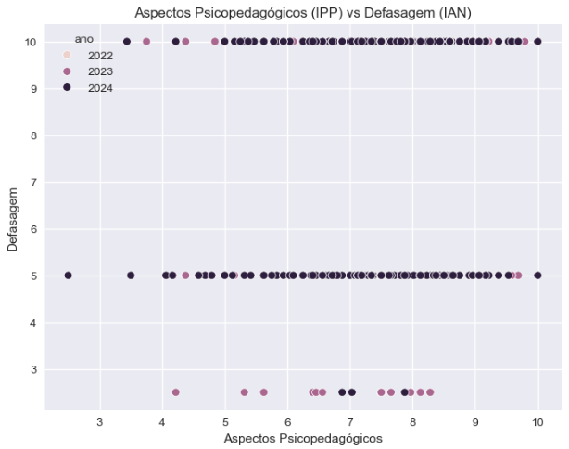
Evolução ao Longo do Tempo

Slide 14
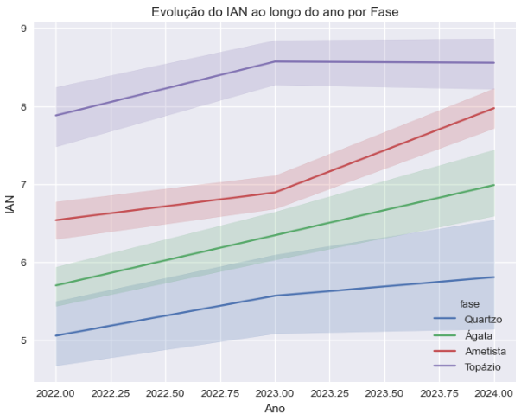

Slide 15
Obrigado a Todos!
NOTA: Todas as explicações detalhadas dos gráficos estão descritas no notebook e nos arquivos, instruções de uso também seguem juntas no mesmo.
At.te.,

